Slide 1
تأثير الجهد البدني على إستجابة بعض الهرمونات
إعداد : أ.م.د غصون ناطق

Slide 2
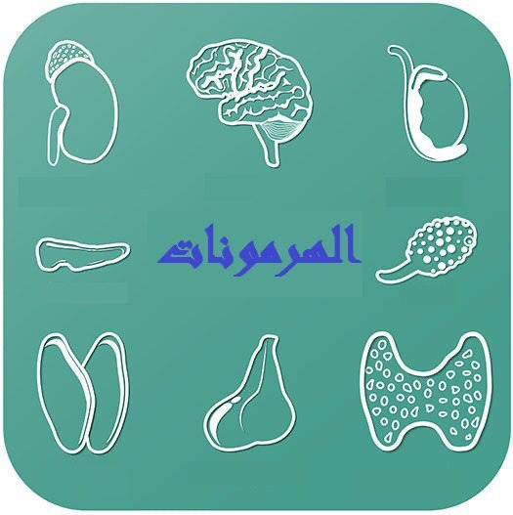
Hormonesالهرمونات
الهرمونات هي رسائل كيمائة تفرز في الدم بواسطة خلايا افراز داخلية اوبواسطة خلايا عصبية معينة , وكما اضهرت الدراسات في السنوات الاخيرة إن إفراز الهورمونات لم يعد مقصورا على الغدد الصماء وحدها، فهناك أيضا أنسجة اخرى في الجسم تقوم بإلأفراز مثل الهرمونات، وعلى سبيل المثال كل من الهيبوثالامس وعضلة القلب والكلي

Slide 3
الجهاز العصبي والهرموني
ويقوم الجهازان الهرموني والعصبي بالتعاون معا للتجانس على المحافضة التجانس لجميع اجهزة الجسم، ولذالك يطلق على استجابتها معا مصطلح الاستجابة العصبية الهرمونية والفارق بين الجهازين ان الهرمونات يتم إفرازها في الدم مباشرة لتصل مع الدورة الدموية الى الانسجة المستهدفة، بينما تستخدم الاعصاب الناقلات العصبية لنقل الرسالة من عصب الى آخر أو من عصب إلى
الأنسجة

Slide 4
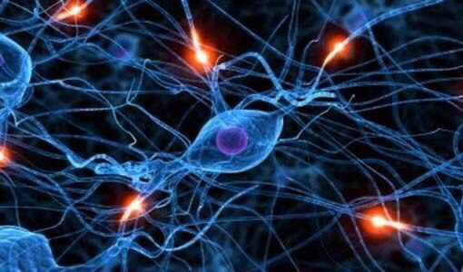
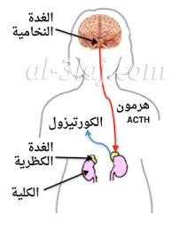
إستجابة الهرمونات للجهد البدني
يزداد نشاط الغدد الصماء لكي تفرز الهرمونات المتعددة عن أداء الجهد البدني , كما يحدث ذلك أيضا قبيل بدء الشخص في المران أو التدريب إلى الاشتراك في المنافسة ويستمر نشاط الغدد الصماء في إفرازاتها من الهرمونات إثناء أداء المجهودات البدنية وخاصة تلك التي تتميز بشدتها العالية وتتطلب الاستمرار لفترة زمنية طويلة .وكلما كانت المنافسة ذات أهمية كبيرة لدى اللاعب كان ذلك محفزا اكبر لإفراز الهرمونات وهناك مجموعة من الاستجابات التي تعبر عن زيادة نشاط الغدد الصماء تحت تأثير أداء الجهد البدني

Slide 5
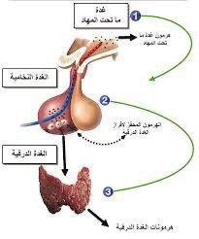
الهرمون المحفز للغدة الدرقية T.S.H
ان مجرد تأهب اللاعب لأداء جهد بدني أو الاشتراك في المنافسات الرياضية تزداد نسبة الهرمون المحفز للغدة الدرقية , الذي يعمل على محفيز هرموني T3.T4
يظهر تاثير هرمون T4 تحت تأثير الجهد البدني ذو الشدد العالية مما يؤدي الى سرعة التمثيل الغذائي للدهون لذا فهو يرتبط برياضات التحمل
يساعد على زيادة حجم الدفع القلبي ومعدل النبض وضغط الدم الأنقباضي

Slide 6
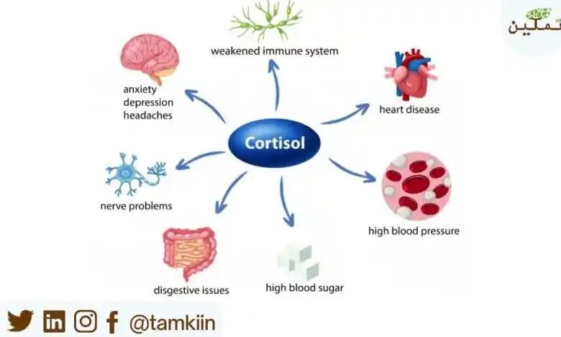
هرمون الكورتزول
يزداد إفراز هرمون الكورتزول في رياضات التحمل حيث يعمل إفرازه على
سرعة التمثيل الغذائي للكربوهدرات
الاسراع في تحويل جلاكوجين الكبد الى كلوكوز لضمان الاستمرار امداد المخ والانسجة العصبية بالجلوكوز
تخفيف حالات التوتر والانفعال والارهاق في المجهود البدني القصوي ( مرتفع الشدة)

Slide 7
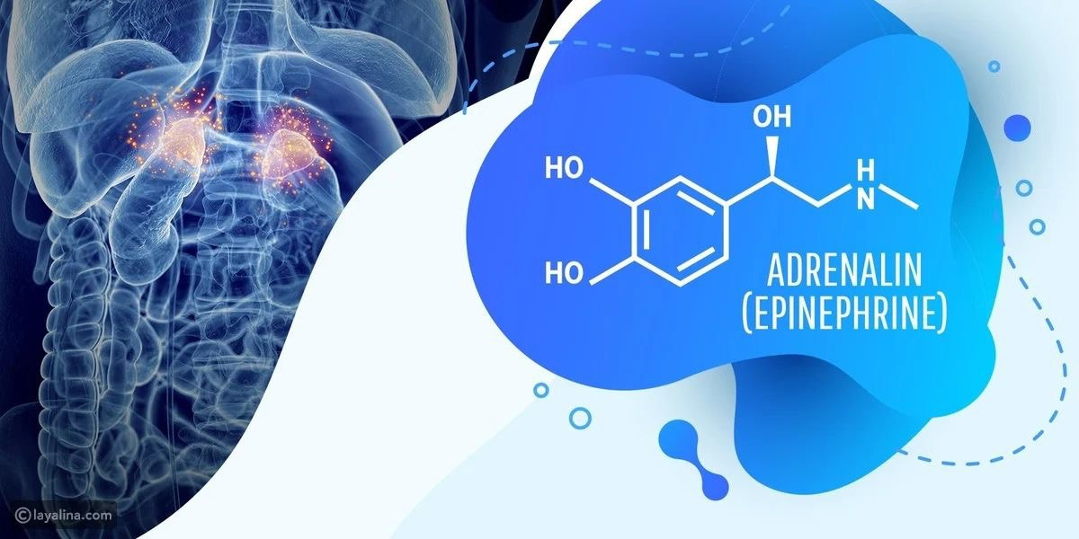
هرموني الأدرينالين واأدرينالين
يزداد أفرازهما في رياضات التحمل
إتساع الشعيبات التنفسية مما يقلل إعياء الجهد البدني على الجهاز التنفسي وخاصة بما يتعلق بإستيعاب كمية أكبر من الهواء وبالتالي إستيعاب كمية أكبر من الاوكسجين

Slide 8
هرموني الالدسترون /هرمون المضاد للتدررA.D.H
أولا / الالدستيرون
يعمل على تنظيم عمليات إمتصاص الماء والاملاح ( الصوديوم والبوتاسيوم) بواسطة الكلى حيث يحافظ على الإنقباضات العضلية اثناء الجهد البدني
ثانيا /هرمون A.D.H
يعمل على زيادة إمتصاص الماء في الكلى واعادته للدم للمحافظة على التوازن المائي في الجسم خاصة في حالات التعرق في التدريبات الشاقة والجو الحار

Slide 9
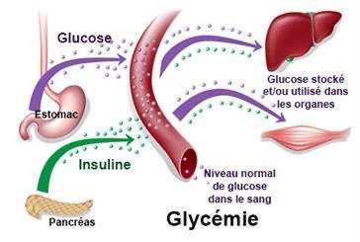
هرمون الأنسولين
يزداد إفراز هرمون الأنسولين قليلا عند بداية الجهد البدني ثم ينخفض عند الأستمرار في أداء الجهد لمدة أطول مما يساعد على تحويل أكسدة الكربوهدرات الى أكسدة الدهون خاصة في رياضات التحمل

Slide 10
شكرا لحسن إصغائكم

